Slide 1
PROJETO ESCOLA

Slide 2
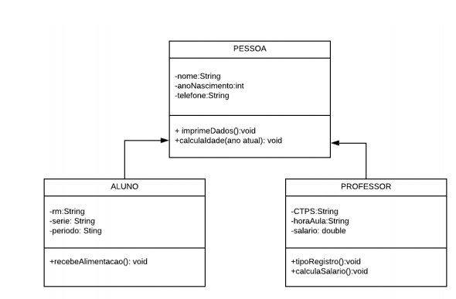
horaAula: INT

Slide 3
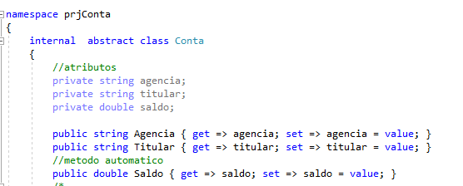
CLASSE PESSOA
CLASSE ABSTRATA METODO IMPRIMEDADOS()

Slide 4
CLASSE PESSOA
ATRIBUTOS PRIVADOS(ENCAPSULADOS)

Slide 5
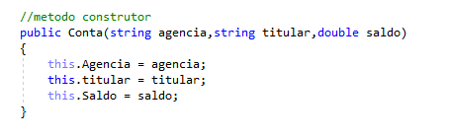
CLASSE PESSOA
CONSTRUTOR

Slide 6

CLASSE PESSOA
METODO ABSTRATO

Slide 7
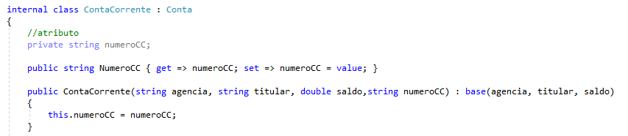
CLASSE ALUNO
HERANÇA DE PESSOA:

Slide 8
CLASSE ALUNO
ATRIBUTOS ENCAPSULADOS:

Slide 9
CLASSE ALUNO
METODO CONSTRUTOR CLASSE FILHA

Slide 10
CLASSE PROFESSOR
METODO CONSTRUTOR CLASSE FILHA (SALARIO = 0)
CONSTRUTOR ( NOME, ANO NASCIMENTO, TELEFONE, CPTS,HORA AULA) : BASE( NOME, ANO NASCIMENTO, TELEFONE){
THIS.CPTS = CPTS;
THIS.HORA AULA= HORA AULA;
THIS.SALARIO = 0;
}

Slide 11
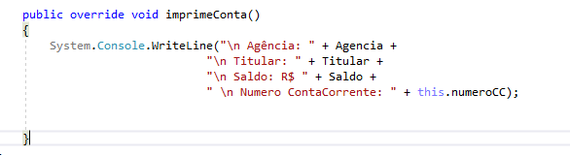
CLASSE ALUNO
METODO GET:
PEGA A INFORMAÇÃO DA CLASSE PAI
IMPLEMENTAR O METODO ABSTRATO DA CLASSE PAI:

Slide 12
METODOS:
METODO ABSTRATO IMPRIME DADOS:
EXIBIR AS INFORMAÇÕES DA CLASSE ALUNO OU AS INFORMAÇÕES DA CLASSE PROFESSOR;

Slide 13
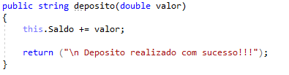
CALCULAIDADE(ANO ATUAL)
SEM RETORNO E COM PARÂMETRO
DEVE CALCULAR:
IDADE = ANO ATUAL– ANO NASCIMENTO
PASSAGEM COMO PARÂMETRO
METODO RECEBENDO O PARÂMETRO

Slide 14
RECEBEALIMENTAÇÃO()
NÃO TEM RETORNO E NEM PARÂMETRO.
VERIFICAR O PERIODO ;
SE PERIODO FOR ETIM, EXIBIR: O ALUNO RECEBE ALIMENTAÇÃO!
SE PERIODO FOR MODULAR, EXIBIR: O ALUNO NÃO TEM DIREITO A ALIMENTAÇÃO!
METODO SEM O PARÂMETRO
PASSAGEM SEM PARÂMETRO

Slide 15
TIPOREGISTRO ()
NÃO TEM RETORNO E NEM PARÂMETRO.
VERIFICAR HORAAULA:
SE HORA AULA FOR IGUAL 0(ZERO);
SALARIO = 2600;
SENÃO SE (HORA AULA< =149)
SALARIO = (HORA AULA * 30) + 30% ;
SENÃO
EXIBIR ( HORA AULA EXCEDE O LIMITE!!!)

Slide 16
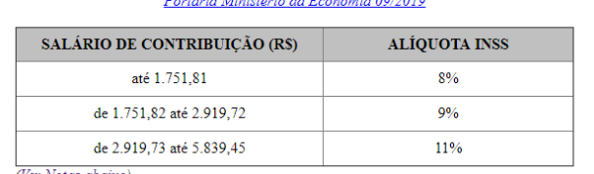
Calcula SALARIO ()
VERIFICAR SALARIO:
SE SALARIO <= 1751,80
NÃO POSSUI CONTRIBUIÇÃO
SE SALARIO<=1751,81
ALÍQUOTA = SALARIO – 8%
SE SALARIO<=2919,72
ALÍQUOTA = SALARIO – 9%
SENÃO
ALIQUOTA = SALARIO – 11%
ATUALIZAR O VALOR DO SALÁRIO. EXIBIR O VALOR DO SALÁRIO.

